Slide 1

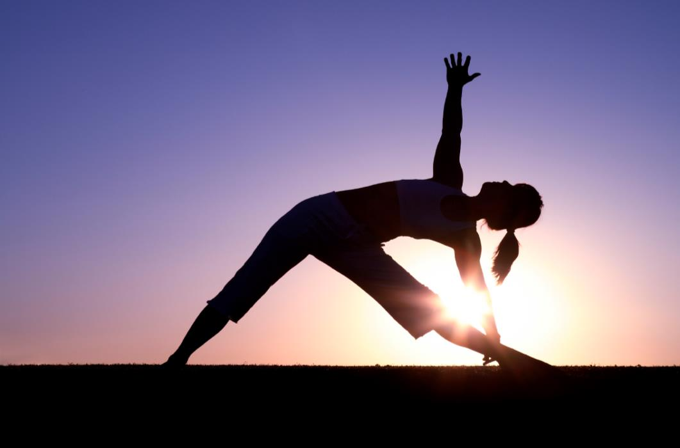
สุขศึกษา
ชั้นมัธยมศึกษาปีที่ ๕
กลุ่มสาระการเรียนรู้สุขศึกษาและพลศึกษา
หน่วยการเรียนรู้ที่ ๑
หน่วยการเรียนรู้ที่ ๒
หน่วยการเรียนรู้ที่ ๓
หน่วยการเรียนรู้ที่ ๔
หน่วยการเรียนรู้ที่ ๕
หน่วยการเรียนรู้ที่ ๖
หน่วยการเรียนรู้ที่ ๗
๑_หลักสูตรวิชาสุขศึกษา
๒_แผนการจัดการเรียนรู้
๓_PowerPoint_ประกอบการสอน
๔_Clip
๕_ใบงาน_เฉลย
๖_ข้อสอบประจำหน่วย_เฉลย
๗_การวัดและประเมินผล
๘_เสริมสาระ
๙_สื่อเสริมการเรียนรู้
บริษัท อักษรเจริญทัศน์ อจท. จำกัด : 142 ถนนตะนาว เขตพระนคร กรุงเทพฯ 10200
Aksorn CharoenTat ACT.Co.,Ltd : 142 Tanao Rd. Pranakorn Bangkok 10200 Thailand
โทรศัพท์ : 02 622 2999 โทรสาร : 02 622 1311-8 webmaster@aksorn.com / www.aksorn.com

Slide 2

๑
หน่วยการเรียนรู้ที่
ระบบหายใจ ระบบไหลเวียนโลหิต
ระบบย่อยอาหาร และระบบขับถ่าย
จุดประสงค์การเรียนรู้
อธิบายกระบวนการสร้างเสริมและดำรงประสิทธิภาพการทำงานของระบบอวัยวะต่างๆ ได้
Notes:
2

Slide 3
ระบบหายใจ (Respiratory System)
องค์ประกอบของระบบหายใจ
ประกอบไปด้วยอวัยวะ ๒ ส่วน
ส่วนที่เป็นทางผ่านของลมหายใจเข้า-ออก ได้แก่ จมูก ปาก หลอดคอ หลอดเสียง หลอดลม
ส่วนที่ทำหน้าที่ในการแลกเปลี่ยนแก๊ส คือ ปอด
แผนภาพแสดงกระบวนการทำงานของระบบหายใจ
จมูก (Nose)
หลอดเสียง (Larynx)
หลอดคอ (Pharynx)
หลอดลม (Trachea)
ปอด (Lung)

Slide 4
๑
จมูก (Nose)
ภายในรูจมูกจะมีเยื่อบุจมูกและขนจมูก ทำหน้าที่เป็นทางผ่านของอากาศที่หายใจเข้าไปและกรองฝุ่นละออง
๒
หลอดเสียง (Larynx)
อยู่ติดใต้หลอดคอ ขณะกลืนอาหารหรือเครื่องดื่มจะมีแผ่นเนื้อเยื่อขนาดเล็กที่เรียกว่า “ฝากล่องเสียง” คอยปิดหลอดลมเพื่อไม่ให้อาหารลงไปผิดช่อง
๑
๓
หลอดคอ (Pharynx)
๒
เป็นหลอดตั้งตรงยาวประมาณ ๕ นิ้ว ติดต่อทั้งทางช่องปากและช่องจมูกทำหน้าที่เป็น ตัวแยกระหว่างหลอดลมกับหลอดอาหาร (Esophagus) ประกอบด้วยกระดูกอ่อน ๙ ชิ้น โดยชิ้นที่ใหญ่ที่สุด คือ กระดูกธัยรอยด์ หรือที่เรียกว่า “ลูกกระเดือก” (Adam’s apple)
๓
๔
หลอดลม (Trachea)
เป็นส่วนที่ต่อจากหลอดเสียงยาวลงไปในทรวงอก ประกอบด้วยกระดูกอ่อนรูปวงแหวนวางอยู่ทางด้านหลังของหลอดลมทำให้หลอดลมเปิดอยู่ตลอดเวลา ไม่แฟบเข้าหากัน โดยแรงดันจากภายนอก ส่งผลให้อากาศเข้าได้ตลอดเวลา
๔
๕
ปอด (Lung)
ถูกห่อหุ้มด้วยกระดูกซี่โครง ภายในปอดจะมีถุงลม ทำหน้าที่ในการแลกเปลี่ยนแก๊สออกซิเจนกับแก๊สคาร์บอนไดออกไซด์
๕

Slide 5
กระบวนการทำงานของระบบหายใจ
เริ่มต้นตั้งแต่ เราหายใจผ่านเข้าทางจมูกโดยอากาศจะถูกส่งต่อไปยัง
โพรงจมูก
หลอดคอ
หลอดเสียง
หลอดลม
ปอดทั้ง ๒ ข้าง
วัตถุประสงค์ของการหายใจ
การนำแก๊สออกซิเจนจากอากาศไปยังเซลล์ต่างๆและกำจัดของเสีย เพื่อนำอากาศบริสุทธิ์เข้าสู่ร่างกายและปล่อยแก๊สคาร์บอนไดออกไซด์ที่เกิดจากกระบวนการ เผาผลาญสารอาหารภายในร่างกายออกสู่ภายนอกร่างกายในรูปของลมหายใจออก

Slide 6
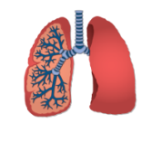
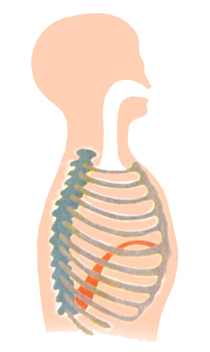
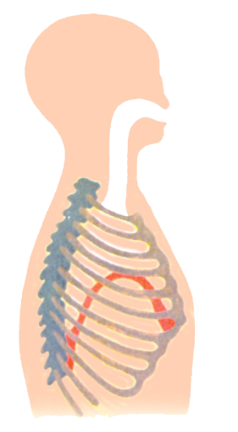
การถ่ายเทอากาศในปอด เกิดจากการทำงานของกล้ามเนื้อสำหรับหายใจ โดยกลไกของการหายใจ เข้า-ออกจะเกิดขึ้นสลับต่อเนื่องกัน ซึ่งเป็นไปตามหลักของความดันบรรยากาศ
หายใจเข้า
หายใจออก
อากาศเข้า
อากาศออก
ยกตัวขึ้น
กระดูกซี่โครง
เลื่อนต่ำลง
ท้องป่อง
ท้องแฟบ
เลื่อนต่ำลง
กล้ามเนื้อกะบังลม
ยกตัวขึ้น
ขณะหายใจเข้า
ขณะหายใจออก
เกิดจากกล้ามเนื้อกะบังลมหดตัว ทำให้แผ่นกะบังลมเลื่อนตํ่าลงมาทางช่องท้อง เป็นการเพิ่มปริมาตรของช่องอกในแนวตั้ง เนื่องจากเนื้อเยื่อปอดอยู่ติดกับกะบังลม และช่องว่างระหว่างเนื้อเยื่อปอดกับกะบังลมเป็นสุญญากาศ เมื่อกะบังลมเลื่อนตํ่าลงจึงดึงเนื้อเยื่อปอดให้ขยายตัวตามแนวตั้งด้วย ความดันภายในปอดจึงลดลง อากาศจากภายนอกจึงเข้ามาแทนที่ได้
เมื่อกล้ามเนื้อกะบังลมหรือกล้ามเนื้อยึดระหว่างซี่โครงด้านนอกคลายตัว เนื่องจากผนังช่องอกและเนื้อเยื่อปอดมีความยืดหยุ่นทั้งผนังช่องอกและเนื้อเยื่อปอดจะหดตัวกลับสู่ปริมาตรเดิม ทำให้ความดันภายในปอดเพิ่มสูงขึ้นกว่า ความดันบรรยากาศ อากาศจึงไหลออกจากปอดสู่บรรยากาศภายนอก

Slide 7
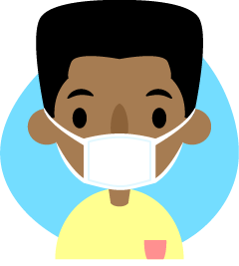

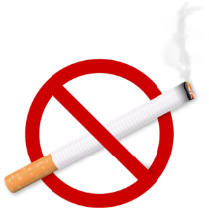
การสร้างเสริมและดำรงประสิทธิภาพการทำงานของระบบหายใจ
แนวทางเสริมสร้างและดำรงประสิทธิภาพการทำงานของระบบหายใจ
อยู่ในสถานที่ที่มีอากาศบริสุทธิ์และหลีกเลี่ยงการอยู่ในบริเวณที่มีมลภาวะ เพราะอาจทำให้มีโอกาสติดเชื้อโรคในระบบทางเดินหายใจได้ง่าย แต่ถ้าไม่สามารถหลีกเลี่ยงได้ ควรมีอุปกรณ์สำหรับป้องกันตนเอง เช่น หน้ากากอนามัย
หากิจกรรมนันทนาการต่างๆ ทำเพื่อเป็นการผ่อนคลายความเครียด เพราะความเครียดมีผลทำให้หายใจเร็ว ซึ่งเป็นการหายใจที่ไม่ถูกต้อง
งดสูบบุหรี่ หรือใกล้ชิดกับบุคคลที่กำลังสูบบุหรี่ เพราะบุหรี่เป็นสาเหตุของโรคระบบทางเดินหายใจต่าง ๆ เช่น โรคถุงลมโป่งพอง โรคหลอดลมอักเสบเรื้อรัง โรคมะเร็งปอด เป็นต้น

Slide 8
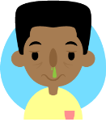


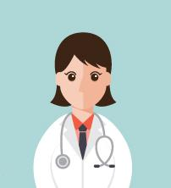
แนวทางเสริมสร้างและดำรงประสิทธิภาพการทำงานของระบบหายใจ (ต่อ)
เมื่อมีการเปลี่ยนแปลงของอากาศ ควรรักษาความอบอุ่นของร่างกายอยู่เสมอหลีกเลี่ยงการตากน้ำค้างหรือตากฝน เพราะอาจทำให้เป็นหวัดได้
รับประทานอาหารให้ครบ ๕ หมู่ พักผ่อนให้เพียงพอ และออกกำลังกายสม่ำเสมอเพื่อให้ร่างกายแข็งแรง และเพิ่มประสิทธิภาพการทำงานของปอดได้ดีขึ้น
หลีกเลี่ยงการอยู่ใกล้ชิดกับบุคคลที่ป่วยเป็นโรคติดต่อทางระบบทางเดินหายใจ เช่น โรคหวัด วัณโรค เป็นต้น
หมั่นดูแลรักษาสุขภาพตนเอง เพื่อป้องกันการเกิดความผิดปกติเกี่ยวกับระบบทางเดินหายใจ และ ควรตรวจสอบสมรรถภาพในการทำงานของปอดโดยการเอกซเรย์ปอด อย่างน้อยปีละ ๑ ครั้ง
เมื่อเกิดความผิดปกติของระบบทางเดินหายใจ ควรรีบไปพบแพทย์เพื่อตรวจสุขภาพและทำการรักษา

Slide 9
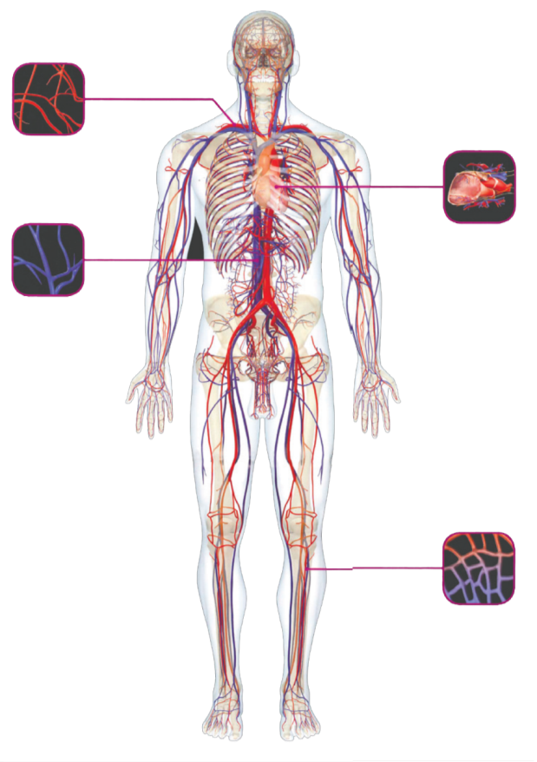
ระบบไหลเวียนโลหิต (Circulatory System)
หน้าที่สำคัญ
หลอดเลือดแดง
ลำเลียงอาหาร และแก๊สออกซิเจนไปสู่เซลล์ต่างๆ ในเวลาเดียวกันก็นำแก๊สคาร์บอนไดออกไซด์และของเสียต่างๆ ที่ร่างกายใช้แล้วออกจากเซลล์ผ่านทางระบบหายใจ
หัวใจ
หลอดเลือดดำ
ช่วยรักษาสมดุลของร่างกายผ่านทางระบบขับถ่ายปัสสาวะ ควบคุมอุณหภูมิ และนำแอนติบอดี (Antibody) ไปให้เซลล์ เพื่อช่วยให้ร่างกายมีภูมิคุ้มกัน
เส้นเลือดฝอย
ภาพแสดงระบบไหลเวียนโลหิต

Slide 10
องค์ประกอบของระบบไหลเวียนโลหิต
เลือด (Blood)
ประกอบด้วยส่วนที่เป็นของเหลวเรียกว่า “นํ้าเลือด” หรือ “พลาสมา” (Plasma) และส่วนที่เป็นของแข็งคือ เซลล์เม็ดเลือดชนิดต่างๆ ซึ่งจำแนกออกเป็น ๓ ชนิดใหญ่ๆ
เซลล์เม็ดเลือดขาว (White Blood Cell)
เป็นเซลล์เม็ดเลือดที่มีขนาดใหญ่กว่าเซลล์เม็ดเลือดแดง ทำหน้าที่ต่อต้านเชื้อโรค สิ่งแปลกปลอม และสร้างภูมิคุ้มกันให้แก่ร่างกาย
เกล็ดเลือด (Platelet)
เป็นส่วนประกอบของเลือดที่ไม่ใช่เซลล์ แต่เป็น
ส่วนประกอบชิ้นเล็กๆ ของเซลล์ ทำหน้าที่ช่วยให้เลือดแข็งตัวเมื่อเกิดบาดแผลขึ้น เลือดก็จะเปลี่ยนเป็นลิ่มคล้ายวุ้น เรียกว่า “ลิ่มเลือด” ทำหน้าที่ช่วยห้ามเลือดและป้องกันไม่ให้เชื้อโรคเข้าสู่บาดแผล
เซลล์เม็ดเลือดแดง (Red Blood Cell)
เป็นเซลล์เม็ดเลือดที่เกิดในไขกระดูกแดง ทำหน้าที่ขนส่งแก๊สออกซิเจนจากปอดไปยังเนื้อเยื่อและนำแก๊สคาร์บอนไดออกไซด์จากเนื้อเยื่อไปขจัดออกทางปอด

Slide 11
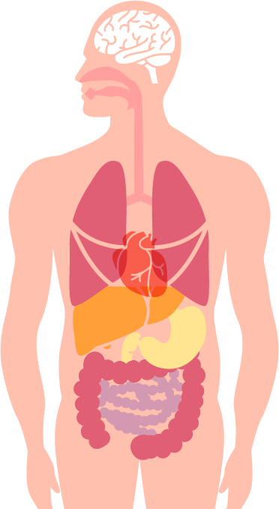
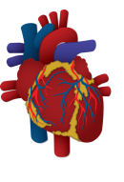
หัวใจ (Heart)
เป็นอวัยวะที่สำคัญที่สุดในระบบไหลเวียนโลหิต มีขนาดเท่ากำปั้นของบุคคล ผู้เป็นเจ้าของ
ตั้งอยู่ในทรวงอกระหว่างปอดทั้ง ๒ ข้าง ซึ่งอยู่ทางด้านซ้ายของร่างกาย มีส่วนประกอบที่สำคัญ คือ
“เยื่อหุ้มหัวใจ”
มีลักษณะเป็นถุงหุ้มอยู่รอบๆ หัวใจ มีหน้าที่ป้องกันอันตรายที่อาจจะเกิดขึ้น กับหัวใจ และช่วยให้หัวใจมีการเคลื่อนไหวได้อย่างสะดวก ไม่เสียดสีกัน
“ผนังหัวใจ”
ประกอบไปด้วยผนัง ๓ ชั้น คือ เอ็พพิคาร์เดียม (Epicardium) จะอยู่ชั้น นอกสุด มัยโอคาร์เดียม (Myocardium) อยู่ชั้นกลาง และเอนโดคาร์เดียม (Endocardium) อยู่ชั้นในสุด
ภายในหัวใจแบ่งออกเป็น ๔ ห้อง คือ ข้างบน ๒ ห้อง และข้างล่าง ๒ ห้อง โดยมีลิ้นหัวใจ กั้นระหว่างห้องบนและห้องล่าง

Slide 12
แผนภาพแสดงส่วนประกอบและหน้าที่ของหัวใจทั้ง ๔ ห้อง
หัวใจห้องบนขวา (Right Atrium)
เป็นช่องที่รับเลือดเสียหรือเลือดดำจากทุกส่วนของร่างกาย
หัวใจห้องบนซ้าย (Left Atrium)
รับเลือดดีหรือเลือดแดงจากปอด ซึ่งถูกส่งมาทางหลอดเลือดดำจากปอด สู่หัวใจและเปิดเข้าสู่หัวใจห้องล่างซ้าย
หัวใจห้องล่างซ้าย (Left Ventricle)
รับเลือดดีจากหัวใจห้องบนซ้าย แล้วส่งไปเลี้ยงทั่วร่างกาย หัวใจห้องนี้ จะทำงานหนักที่สุด จึงมีผนังหัวใจหนาที่สุด
หัวใจห้องล่างขวา (Right Ventricle)
รับเลือดจากหัวใจห้องบนขวา แล้วส่งเลือดไปฟอกที่ปอด

Slide 13
หลอดเลือด (ฺBlood Vessels)
(แบ่งออกเป็น ๓ ชนิด)
หลอดเลือดฝอย (Capillary) เป็นหลอดเลือดที่มีขนาดเล็กมาก มีหน้าที่นำเลือดจากหลอดเลือดแดงไปยังเซลล์ และนำเลือดดำจากเซลล์ไปยัง หลอดเลือดดำ
หลอดเลือดดำ (Vein) เป็นหลอดเลือดที่นำเลือดจากส่วนต่างๆ ของร่างกายกลับเข้าสู่หัวใจ ซึ่งเลือดที่อยู่ในหลอดเลือดดำจะมีปริมาณออกซิเจนอยู่น้อย
หลอดเลือดแดง (Artery) เป็นหลอดเลือดที่นำเลือดออกจากหัวใจ
จึงเป็นเส้นทางนำเลือดที่มีปริมาณออกซิเจนสูงไปยังหลอดเลือดฝอย
เพื่อนำไปเลี้ยงเซลล์ต่างๆ ของร่างกายต่อไป

Slide 14
นํ้าเหลืองและหลอดนํ้าเหลือง (Lymph And Lymphatic Vessels)
หลอดน้ำเหลือง ทำหน้าที่นำน้ำและโปรตีนกลับเข้าสู่เลือด
ภายในหลอดน้ำเหลืองประกอบด้วยน้ำเหลือง ซึ่งได้จากเลือดมีลักษณะใสคล้ายน้ำ
หลอดน้ำเหลืองจะมีต่อมน้ำเหลืองอยู่ขนาบข้างเป็นระยะๆ ภายในต่อมน้ำเหลืองจะมีลิมโฟไซด์ (Lymphocyte) ทำให้น้ำเหลืองไหลซึมผ่านได้ และยังทำหน้าที่ผลิตเม็ดเลือดขาวและกักเก็บวัตถุแปลกปลอมที่จะเข้า สู่น้ำเหลือง
ต่อมนํ้าเหลือง
การไหลเวียนของน้ำเหลืองจะช่วยลำเลียงของเหลวและสารอาหารจากทางเดินอาหารกลับสู่ระบบไหลเวียนเลือด รวมถึงถ่ายเทของเหลวและโปรตีนส่วนเกินออกจากเนื้อเยื่อต่างๆ เพื่อไม่ให้เกิดอาการบวมน้ำ
หลอดนํ้าเหลือง

Slide 15
กระบวนการทำงานของระบบไหลเวียนโลหิต
กระบวนการทำงานของหัวใจและระบบไหลเวียนโลหิตใน ๑ รอบ
๑
๒
หัวใจห้องบนขวา
หัวใจห้องบนซ้าย
หัวใจห้องล่างซ้าย
หัวใจห้องล่างขวา
เลือดจากร่างกายเข้าสู่หัวใจห้องบนขวา
หัวใจห้องบนขวาบีบตัวส่งเลือดไปห้องล่างขวา
๓
๔
หัวใจห้องล่างขวาส่งเลือดไปปอด
เลือดจากปอดถูกส่งมายังหัวใจห้องบนซ้าย
และไหลลงสู่หัวใจห้องล่างซ้าย

Slide 16
การเสริมสร้างและดำรงประสิทธิภาพการทำงานของระบบไหลเวียนโลหิต
๑
เลือกรับประทานอาหารที่มีประโยชน์ต่อร่างกาย โดยรับประทานอาหารให้ครบ ๕ หมู่
๒
ไม่ควรรับประทานอาหารที่มีปริมาณไขมันหรือคอเลสเตอรอล (Cholesterol) สูง
๓
หมั่นดูแลสุขภาพตนเองอย่างสม่ำเสมอ ควรตรวจวัดความดันโลหิต หรือตรวจเลือดเพื่อค้นหาโรคเบาหวานโดยเฉพาะผู้ที่มีปัจจัยเสี่ยง
๔
ไม่ดื่มเครื่องดื่มที่มีแอลกอฮอล์ และหลีกเลี่ยงการเสพสารเสพติดทุกชนิด
๕
หมั่นออกกำลังกายอย่างสม่ำเสมอ ไม่ว่าจะเป็นการวิ่งหรือเต้นแบบแอโรบิกก็ตามจะช่วยทำให้กระบวนการทำงานของหัวใจดีขึ้น กล้ามเนื้อหัวใจแข็งแรง
๖
ควรพักผ่อนให้เพียงพอ และหากิจกรรมนันทนาการที่เหมาะสมกับตนเองเพื่อผ่อนคลายความเครียด
๗
ควรทำจิตใจให้ร่าเริงแจ่มใสอยู่เสมอ เพราะจะส่งผลให้มีสุขภาพกายที่ดี
๘
เมื่อเกิดความผิดปกติของระบบไหลเวียนโลหิต ควรรีบไปพบแพทย์เพื่อตรวจสุขภาพ และทำการรักษาอย่างทันท่วงที

Slide 17
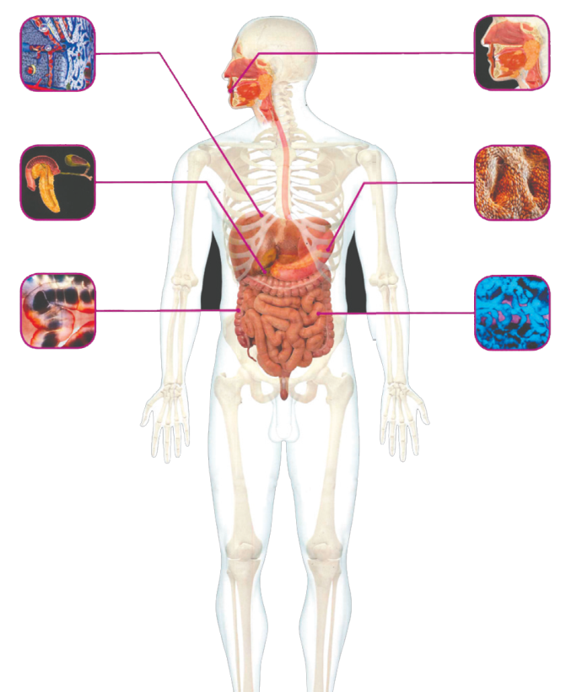
ระบบย่อยอาหาร (Digestive System)
การย่อยอาหารมี ๒ วิธี
ตับ
ช่องปาก
“การย่อยเชิงกล”
การบดเคี้ยวอาหารโดยฟัน ซึ่งเป็นการเปลี่ยนแปลงขนาดโมเลกุลของสารอาหารให้มีขนาดเล็กลง
ถุงน้ำดีและตับอ่อน
กระเพาะอาหาร
“การย่อยเชิงเคมี”
การเปลี่ยนแปลงขนาดโมเลกุลของสารอาหาร โดยใช้เอนไซม์ ที่เกี่ยวข้องทำให้โมเลกุลของสารอาหารเกิดการเปลี่ยนแปลงทางเคมี ทำให้ได้โมเลกุลที่มีขนาดเล็กลง
ลำไส้อ่อน
ลำไส้เล็ก
ในกระบวนการย่อยอาหาร วิธีการทั้ง ๒ วิธี จะดำเนินการควบคู่และต่อเนื่องกัน เพื่อให้สารอาหารสามารถดูดซึมเข้าสู่กระแสเลือด และถูกพาไปยังเซลล์ต่างๆ ของร่างกายเพื่อสร้างเป็นพลังงานต่อไป
ภาพแสดงระบบย่อยอาหาร

Slide 18
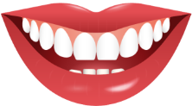
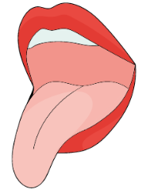
องค์ประกอบของระบบย่อยอาหาร
องค์ประกอบที่สำคัญของระบบย่อยอาหาร แบ่งออกเป็น ๓ ส่วน
ส่วนที่ ๑ เริ่มตั้งแต่อวัยวะในช่องปาก
คือ ริมฝีปาก แก้ม เพดานปาก ฟัน เหงือก ลิ้น จนถึงคอหอย โดยอวัยวะภายในช่องปากจะมีอวัยวะเสริมที่มีส่วนช่วยในการย่อยอาหาร ได้แก่
เป็นอวัยวะที่แข็งแรงที่สุด มีหน้าที่สำคัญ คือ การย่อยเชิงกล โดยการบดเคี้ยวของฟันจะทำให้อาหารมีขนาดเล็กลง
ฟัน (Teeth)
มีส่วนช่วยในการคลุกเคล้าอาหาร การกลืน และมีส่วนเกี่ยวข้องกับการรับรส เนื่องจากบริเวณเยื่อบุ ผิวของลิ้นนั้นจะมีตุ่มนูนเล็กๆ เรียกว่า “พาพิลลา”(Papilla) ซึ่งสามารถรับรสได้ เมื่ออวัยวะรับรสที่ลิ้นได้รับการกระตุ้น จะ ทำให้ต่อมน้ำลายขับน้ำลายเพิ่มมากขึ้น โดยในน้ำลายจะมีเอนไซม์ (Enzyme) ที่ชื่อว่า “อะไมเลส” (Amylase) ทำหน้าที่เปลี่ยนแป้งให้เป็นน้ำตาลมอลโทส (Maltose)
ลิ้น (Tongue)

Slide 19
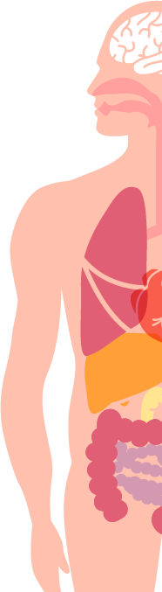
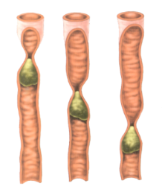
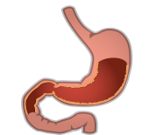
ส่วนที่ ๒ อวัยวะในส่วนของท่อทางเดินอาหาร
มีลักษณะเป็นท่อกล้ามเนื้อ เริ่มตั้งแต่หลอดอาหาร ลงไปยังกระเพาะอาหาร ลำไส้เล็ก และลำไส้ใหญ่
หลอดอาหาร (Esophagus)
มีลักษณะเป็นท่อกล้ามเนื้อเรียบ มีความยาวประมาณ ๑๐ นิ้ว อยู่ระหว่างคอหอยและกระเพาะอาหาร ในบริเวณนี้จะมีการสร้างเมือกเพื่อให้เกิดการหล่อลื่น และมีการย่อยเชิงกลโดยการบีบตัวของกล้ามเนื้อทางเดินอาหารเป็นช่วง ๆ ทำให้อาหารสามารถเคลื่อนที่ลงสู่กระเพาะอาหารได้
กระเพาะอาหาร (Stomach)
มีลักษณะรูปร่างคล้ายตัวเจ (J) เป็นท่อที่มีลักษณะโป่งพองทางด้านบน ส่วนบนของกระเพาะอาหารจะต่ออยู่กับหลอดอาหาร ปลายส่วนล่างจะต่อกับลำไส้เล็กส่วนดูโอดินัม (Duodenum) รูปร่างและขนาดของกระเพาะอาหารจะแตกต่างกันออกไปในแต่ละบุคคล และในแต่ละมื้อของอาหารที่รับประทานเข้าไป โดยเมื่อรับประทานอาหารเข้าไปกระเพาะอาหารสามารถขยายตัวได้อีก ๑๐-๔๐ เท่า

Slide 20
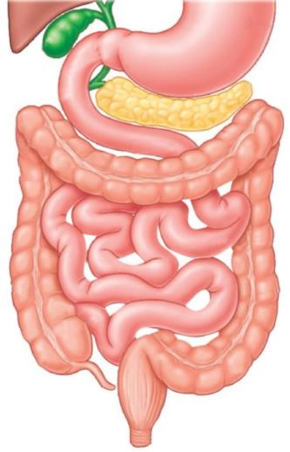
ลำไส้เล็ก (Small Intestine)
อยู่ระหว่างกระเพาะอาหารกับลำไส้ใหญ่ที่มีความยาวมากที่สุดประมาณ ๒๑ ฟุต หรือประมาณ ๓.๔ เมตร และมีขนาดเส้นผ่านศูนย์กลาง ประมาณ ๑ นิ้ว มีลักษณะขดพับทบไปทบมา เพื่อให้สามารถบรรจุอยู่ในช่องท้องได้ แบ่งออกเป็น ๓ ส่วน
ลำไส้เล็กส่วนต้น (Duodenum) ยาวประมาณ ๑ ฟุต
ลำไส้เล็กส่วนกลาง (Jejunum) ยาวประมาณ ๘ ฟุต
ลำไส้เล็กส่วนปลาย (Ileum) ยาวประมาณ ๑๒ ฟุต
ลำไส้เล็กเป็นบริเวณที่มีการย่อยและการดูดซึมมากที่สุด โดยเอนไซม์ในลำไส้เล็กจะทำงานได้ดีในสภาพที่เป็นด่าง ซึ่งเอนไซม์ที่ลำไส้เล็กสร้างขึ้น ได้แก่ มอลเทส (Maltase) เป็นเอนไซม์ที่ย่อยน้ำตาลมอลโทสให้เป็นกลูโคส (Glucose) ซูเครส (Sucrase) เป็นเอนไซม์ที่ย่อยน้ำตาลทรายหรือน้ำตาลซูโครส (Sucrose) ให้เป็นกลูโคสกับฟรุกโทส (Fructose) และแล็กเทส (Lactase) เป็นเอนไซม์ที่ย่อยน้ำตาลแล็กโทส (Lactose) ให้เป็นกลูโคสกับกาแล็กโทส (Galactose)

Slide 21
ลำไส้ใหญ่ (Large Intestine)
เป็นส่วนปลายของทางเดินอาหารที่ต่อมาจากบริเวณไอเลียมของลำไส้เล็ก ยาวประมาณ ๑.๕ เมตร มีขนาดเส้นผ่านศูนย์กลางประมาณ ๓ นิ้ว ซึ่งประกอบด้วยส่วนที่เรียกว่า “ซีกัม” “โคลอน” และส่วนไส้ตรงที่ต่อกับส่วนที่เป็นท่อทวารหนักเพื่อทำการขับอุจจาระออกสู่ภายนอกร่างกาย
ส่วนของลำไส้ใหญ่มีอวัยวะที่เรียกว่า “ไส้ติ่ง” ซึ่งเป็นส่วนที่ยื่นออกมาจากบริเวณของซีกัมอยู่ส่วนล่างขวาของช่องท้อง ปลายตัน แต่มีรูที่สามารถ ทำให้เศษอาหารหรือเศษของอุจจาระตกเข้าไปได้ส่งผลทำให้เกิดการอักเสบที่เรียกว่า “ไส้ติ่งอักเสบ”
หน้าที่ของลำไส้ใหญ่ในส่วนครึ่งแรก คือ ดูดซึมของเหลว น้ำ เกลือแร่ และน้ำตาลกลูโคสที่ยังเหลืออยู่ในกากอาหาร สำหรับลำไส้ใหญ่ส่วนครึ่งหลัง จะเป็นที่พักกากอาหารซึ่งมีลักษณะกึ่งของแข็ง
ลำไส้ใหญ่โคลอน
(Colon)
กระเปาะลำไส้ใหญ่
(Caecam)
ลำไส้ใหญ่จะขับเมือกออกมาหล่อลื่นเพื่อให้กากอาหารเคลื่อนไปตามลำไส้ใหญ่ได้ง่ายขึ้น ถ้าลำไส้ใหญ่ดูดน้ำมากเกินไปจะทำให้กากอาหารแข็ง เนื่องจากกากอาหารตกค้างอยู่ในลำไส้ใหญ่หลายวัน ทำให้เกิดความลำบากในการขับถ่าย เรียกอาการนี้ว่า “ท้องผูก”
ก้อนกากอาหาร
(อุจจาระ) (Facces)
ไส้ติ่ง (Appendix)
ไส้ตรง (Rectum)
ทวารหนัก (Anus)

Slide 22
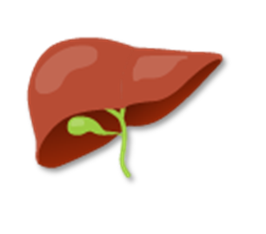
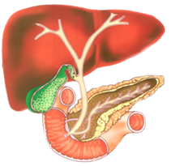
ส่วนที่ ๓ อวัยวะเสริมในการย่อยอาหารอื่นๆ
มีหน้าที่หลั่งสารที่เรียกว่า “เอนไซม์” (Enzyme) ซึ่งเป็นสารประกอบประเภทโปรตีนที่ร่างกายสร้างขึ้น ทำหน้าที่เร่งอัตราการเกิดปฏิกิริยาเคมีในร่างกาย เอนไซม์ที่ใช้ในการย่อยสารอาหารนั้น เรียกว่า “นํ้าย่อย” ประกอบด้วย ตับ ถุงน้ำดี ตับอ่อน และต่อมน้ำลาย
ตับ (Liver)
ประกอบด้วยต่อมมีท่อเรียงตัวกันอยู่มากมาย มีน้ำหนักประมาณ ๑.๓๖ กิโลกรัม อยู่ในช่องท้องด้านหน้าเยื้องไปทางขวาติดกับเยื่อกะบังลม เซลล์ตับทำหน้าที่หลั่งน้ำดี (Bile) โดยน้ำดีจะมีประโยชน์ช่วยการย่อยไขมันในบริเวณลำไส้เล็ก
ถุงน้ำดี (Gallbladder)
เป็นที่เก็บน้ำดีที่ผลิตมาจากตับ น้ำดีจะมีสีน้ำตาลปนเหลือง หรืออาจเป็นสีเขียวมะกอกใสๆ มีรสขม ลักษณะเป็นด่าง ทำหน้าที่ย่อยโมเลกุลไขมันให้เล็กลง แล้วน้ำย่อยจากตับอ่อนจะย่อยต่อ ทำให้ได้อนุภาคที่เล็กที่สุดที่สามารถแพร่เข้าสู่เซลล์ได้

Slide 23
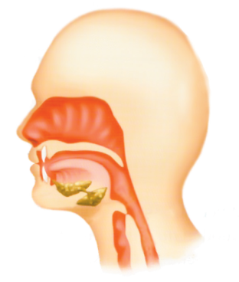
ตับอ่อน (Pancreas)
ทำหน้าที่ในการผลิตน้ำย่อยสำหรับย่อยโปรตีน คาร์โบไฮเดรต และไขมัน ซึ่งมีท่อเปิดอยู่ที่ลำไส้เล็กส่วนต้นใกล้กับท่อเปิดของท่อน้ำดี
ต่อมน้ำลาย (Salivary Gland)
มีจำนวน ๓ คู่ ได้แก่
ต่อมน้ำลายใต้ลิ้น ๑ คู่ มีขนาดเล็กที่สุด อยู่ใต้ลิ้นแต่ละข้าง มีท่อเปิดที่พื้นบนปากที่อยู่ใต้ลิ้น
ต่อมน้ำลายใต้ขากรรไกร ๑ คู่ อยู่บริเวณมุมกระดูกขากรรไกร มีท่อเปิดไปสู่ช่องปากระหว่างใต้ปลายลิ้นกับพื้นปาก
ต่อมน้ำลายใต้กกหู ๑ คู่ มีขนาดใหญ่ที่สุด มีท่อเปิดไปสู่กระพุ้งแก้ม
ต่อมน้ำลาย
ต่อมน้ำลายจะผลิตน้ำลายได้วันละ ๑-๑.๕ ลิตร จะช่วยคลุกเคล้าอาหาร ทำให้อาหารอ่อนนุ่ม สะดวก ในการกลืน ซึ่งในน้ำลายจะมีเอนไซม์อะไมเลส มีหน้าที่ย่อยสารอาหารประเภทคาร์โบไฮเดรตจำพวกแป้งและไกลโคเจน (Glycogen) ให้มีโมเลกุลขนาดเล็กลง

Slide 24
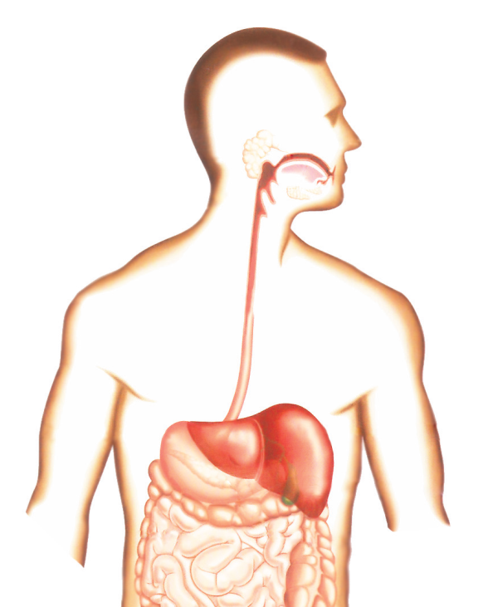
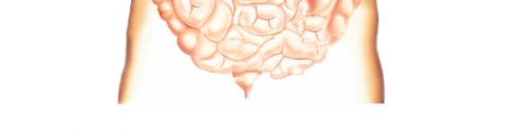
กระบวนการทำงานของระบบย่อยอาหาร
ขั้นที่ ๑
การย่อยอาหารในปาก อาหารจะถูกบดเคี้ยวให้มีขนาดเล็กลง และทำให้อ่อนนุ่มด้วยนํ้าลาย ภายในนํ้าลายจะมีเอนไซม์อะไมเลส ทำหน้าที่ย่อยอาหารคาร์โบไฮเดรตจำพวกแป้งและ ไกลโคเจน ให้มีขนาดเล็กลง
ขั้นที่ ๒
กล้ามเนื้อบริเวณหลอดคอบังคับให้อาหารเคลื่อนไปยังหลอดอาหาร โดยมีลิ้นไก่ปิดกั้นไม่ให้อาหารตกลงไปในหลอดลม จากนั้นอาหารจะเคลื่อนไปตามหลอดอาหาร โดยอาศัยการบีบตัวของหลอดอาหาร
ขั้นที่ ๓
การย่อยในกระเพาะอาหาร อาหารที่ถูกย่อยส่วนใหญ่จะเป็นโปรตีน โดยเอนไซม์เปบซิน
ขั้นที่ ๔
การย่อยและดูดซึมสารอาหารในลำไส้เล็ก จะมีการย่อยอาหารทั้งคาร์โบไฮเดรต โปรตีน และไขมัน โดยคาร์โบไฮเดรตจะมีการย่อยด้วยเอนไซม์อะไมเลสจากตับอ่อนจนกลายเป็นนํ้าตาลโมเลกุลเดี่ยว และถูกดูดซึมไปใช้ในการสร้างพลังงานต่อไป โปรตีนจะถูกย่อยด้วยเอนไซม์เปบซินอย่างต่อเนื่องจนได้กรดอะมิโน ส่วนไขมันจะถูกย่อยโดยเอนไซม์ไลเปสจนได้โมโนกลีเซอไรด์(Monoglyceride) กรดไขมัน และกลีเซอรอล เพื่อนำไปใช้ประโยชน์ในร่างกายต่อไป
ขั้นที่ ๕
การดูดซึมในลำไส้ใหญ่ จะมีการดูดซึมนํ้าออก เหลือเป็นกากอาหาร ที่จะถูกขับออกนอกร่างกายในรูปของอุจจาระทางทวารหนักต่อไป

Slide 25
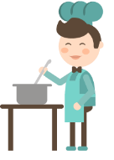
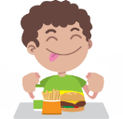

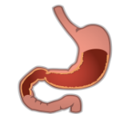
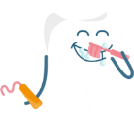
การสร้างเสริมและดำรงประสิทธิภาพการทำงานของระบบย่อยอาหาร
รับประทานอาหารที่สะอาด และปรุงสุกใหม่ๆ ให้เหมาะสมกับวัย และควรเป็นอาหารที่ย่อยง่าย รสไม่จัด
ไม่ควรรับประทานอาหารมากเกินความต้องการของร่างกาย เพราะจะทำให้อาหารย่อยไม่หมดและส่งผลให้เกิดอาการท้องเฟ้อได้ รวมถึงไม่ควรรับประทานอาหารประเภทหมักดองซึ่งอาจไม่สะอาดและทำให้เกิดโรคระบบทางเดินอาหาร
เคี้ยวอาหารให้ละเอียดก่อนกลืน เพื่อทำให้อาหารเล็กลงและช่วยลดภาระในการย่อยอาหาร
รับประทานอาหารให้เป็นเวลา เพราะหากรับประทานอาหารไม่เป็นเวลา จะทำให้กรดในกระเพาะอาหารที่ ขับออกมาเพื่อช่วยย่อย จะย่อยกระเพาะอาหารของเราเอง ส่งผลทำให้เกิดโรคกระเพาะอาหารได้ในที่สุด
ดูแลรักษาสุขภาพของช่องปากและฟันอย่างสม่ำเสมอ เพราะการมีฟันที่แข็งแรง จะช่วยทำให้การบดเคี้ยวอาหารเป็นไปอย่างมีประสิทธิภาพ

Slide 26


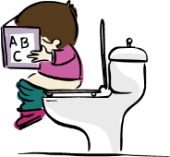
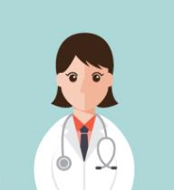
ออกกำลังกายอย่างสม่ำเสมอ เพราะการออกกำลังกายจะช่วยทำให้ระบบต่างๆ ของร่างกายทำงานได้อย่าง มีประสิทธิภาพ
พยายามหากิจกรรมนันทนาการต่างๆ ทำ เพื่อผ่อนคลายความเครียด เพราะความเครียดทำให้ระบบการย่อยอาหารเกิดความแปรปรวน และอาจเกิดปัญหาท้องอืดท้องเฟ้อตามมา
ฝึกนิสัยการขับถ่ายให้เป็นเวลาอย่างน้อยวันละ ๑ ครั้ง ช่วยทำให้การทำงานของระบบย่อยอาหารดีขึ้น และยังช่วยป้องกันปัญหาโรคริดสีดวงทวาร
เมื่อเกิดปัญหากับระบบย่อยอาหารในร่างกายของตนเอง ควรรีบไปพบแพทย์เพื่อทำการรักษาโดยทันที

Slide 27
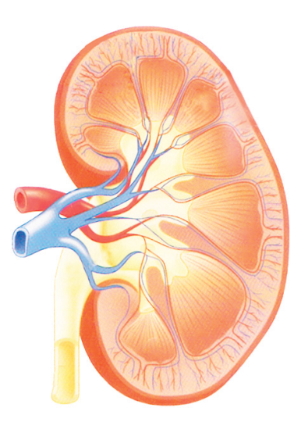
ระบบขับถ่าย (Excretory System)
องค์ประกอบของระบบขับถ่ายปัสสาวะ
ระบบขับถ่ายปัสสาวะมีองค์ประกอบของอวัยวะที่สำคัญ ดังนี้
ไต (Kidneys)
มีจำนวน ๑ คู่ อยู่ด้านหลังของช่องท้องบริเวณเอว รูปร่างคล้ายเม็ดถั่วแดง มีลักษณะโค้งออกด้านข้างและด้านในเว้าเข้า
เนื้อไตทั้งหมดมีเนื้อเยื่อบางๆ คลุมอยู่เรียกว่า “เยื่อไต” (Renal Capsule) ในแต่ละข้างจะประกอบด้วยหน่วยไตหรือเนฟรอน (Nephrons) ประมาณ ๑-๒ ล้านหน่วย
ระบบขับถ่ายปัสสาวะ เป็นระบบการขับถ่ายของเสียในรูปของเหลว คือ น้ำปัสสาวะ การทำงานของระบบปัสสาวะจึงมีความสัมพันธ์เกี่ยวข้องกับระบบไหลเวียนโลหิต โดยโลหิตที่เป็นของเหลวที่อยู่ภายนอกเซลล์จะเป็นตัวพาสารต่าง ๆ ที่ร่างกายต้องการขับออกไปที่ไต เพื่อให้ไตกรองสารที่ไม่ต้องการออก

Slide 28
หน้าที่สำคัญของไต
สร้างน้ำปัสสาวะที่เกิดจากการกรองน้ำโลหิตที่ไต และขับออกทางหลอดไตไปยังกระเพาะปัสสาวะ
ขับของเสียจากกระบวนการเมแทบอลิซึมของร่างกาย ได้แก่ ยูเรีย (Urea) ครีเอตินิน (Creatinine) แอมโมเนีย (Ammonia) กรดยูริก (Uric Acid) และสารพิษที่ร่างกายไม่สามารถทำลายได้
กักเก็บสารที่มีประโยชน์ต่อร่างกายเพื่อนำกลับมาใช้ใหม่ เช่น กลูโคส กรดอะมิโนฮอร์โมน วิตามินต่างๆ เป็นต้น
รักษาสมดุลของน้ำภายในร่างกาย และเป็นตัวทำละลายสำหรับสารต่าง ๆ ที่เป็นของเสียจากขบวนการเมแทบอลิซึมที่ร่างกายขับออก
ควบคุมสมดุลของเกลือแร่ในร่างกาย ขับแร่ธาตุที่มีมากเกินความต้องการออก และดูดกลับแร่ธาตุส่วนที่ร่างกายต้องการเข้าสู่ร่างกายผ่านทางผนังของท่อไต
รักษาสมดุลของกรด-ด่างในน้ำโลหิต โดยทั่วไปโลหิตจะมีค่า pH ประมาณ ๗.๔ ซึ่งเป็นระดับที่เซลล์ในร่างกายสามารถทำหน้าที่ได้ การที่โลหิตมีค่า pH เป็นด่าง (Alkalosis) หรือมีค่า pH เป็นกรดมากเกินไป (Acidosis) จะส่งผลให้การทำงานของเซลล์มีประสิทธิภาพลดลง
สร้างและหลั่งฮอร์โมนที่เกี่ยวข้องกับการสร้างเซลล์เม็ดเลือดแดง และสร้างสารเรนิน (Renin) ที่ช่วยควบคุมความดันโลหิตให้อยู่ในระดับคงที่

Slide 29
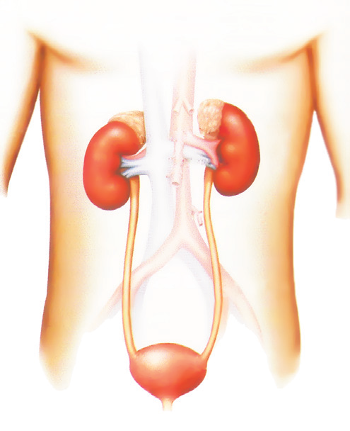
ท่อไต (Ureters)
มี ๒ ท่อ ต่อจากไตข้างละท่อ แต่ละท่อมีความยาวประมาณ ๑o-๑๒ นิ้ว ทำหน้าที่รับน้ำปัสสาวะที่ไหลจากไตไปยังกระเพาะปัสสาวะ
กระเพาะปัสสาวะ (Urinary bladder)
มีหน้าที่รับน้ำปัสสาวะที่กรองจากไตและเป็นที่พักชั่วคราว เพื่อป้องกันไม่ให้น้ำปัสสาวะไหลออกทางท่อปัสสาวะตลอดเวลา และเมื่อกระเพาะปัสสาวะรวบรวมปัสสาวะมากเท่าที่สามารถบรรจุได้ก็จะขับถ่ายออกมาเป็นครั้งคราว
ท่อปัสสาวะ (Urethra)
เป็นส่วนที่ต่อจากกระเพาะปัสสาวะ เพื่อนำนํ้าปัสสาวะออกสู่ภายนอก
ในเพศหญิงท่อปัสสาวะจะมีความยาวประมาณ ๔ ซม. และเพศชายมีความยาวประมาณ ๒o ซม.

Slide 30
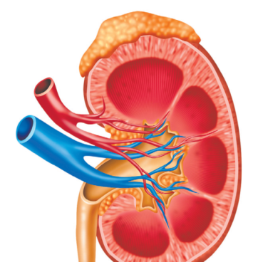

กระบวนการทำงานของระบบขับถ่ายปัสสาวะ
การทำงานของระบบขับถ่ายปัสสาวะเริ่มขึ้นเมื่อโลหิตหรือพลาสมาไหลผ่านไตและหน่วยไตซึ่งในบริเวณนี้จะมีการกรองและการดูดซึมสารที่มีประโยชน์และน้ำบางส่วนกลับเข้าไปใช้ใหม่ในร่างกาย
สารที่ร่างกายไม่ได้ใช้ประโยชน์และน้ำบางส่วนจะถูกผลิตออกจากไตในรูปของปัสสาวะ และถูกขับออกมาจากไตไปเก็บยังกระเพาะปัสสาวะผ่านท่อไต เมื่อปริมาณของน้ำปัสสาวะภายในกระเพาะปัสสาวะมีมากพอ ระบบประสาทที่ควบคุมการขับถ่ายปัสสาวะจะกระตุ้นให้ร่างกายขับน้ำปัสสาวะออกมาทางท่อปัสสาวะต่อไป
เมื่อร่างกายนำน้ำเข้าสู่ร่างกายน้อยจะส่งผลให้การทำงานของระบบขับถ่ายปัสสาวะด้อยประสิทธิภาพลง เพราะไตจะไม่มีน้ำที่นำเข้าไปให้ขับออกมา จึงต้องใช้น้ำในร่างกาย ซึ่งอาจเป็นน้ำเลือดที่ไตดึงออกมาเพื่อจะได้มีการขับถ่ายที่ปกติ ดังนั้นปัสสาวะที่ขับออกมาจึงมีสีเหลืองเข้ม
เลือดที่กรองของเสียออกแล้วกลับเข้าสู่ร่างกาย
เลือดที่มีของเสียเข้าสู่ไต
ตัวกรอง
ของเสียถูกกรองเป็นปัสสาวะ
ท่อไต
ภาพแสดงกระบวนการทำงานของไต

Slide 31
การสร้างเสริมดำรงประสิทธิภาพการทำงานของระบบขับถ่ายปัสสาวะ
๑
ดื่มน้ำในปริมาณที่เพียงพอต่อความต้องการของร่างกาย คือ อย่างน้อยวันละ ๘-๑๐ แก้ว เพื่อทดแทนปริมาณน้ำที่ขับออกมาทางปัสสาวะ
๒
ไม่ควรรับประทานผักที่มีปริมาณของสารออกซาเลต (Oxalate) สูง เนื่องจากผักเหล่านี้จะทำให้เกิดการสะสมของผลึกสารแคลเซียมออกซาเลต (Calcium Oxalate) ในไตหรือกระเพาะปัสสาวะ ซึ่งส่งผลอาจทำให้เกิดเป็น“นิ่ว” ได้
๓
ควรรับประทานอาหารประเภทโปรตีน เช่น เนื้อสัตว์ นม ไข่ ถั่วต่างๆ เป็นต้น ซึ่งมีปริมาณของสารฟอสเฟตสูง เพราะจะช่วย ลดอัตราการเกิดนิ่วในระบบทางเดินปัสสาวะได้
๔
ควรหมั่นออกกำลังกายเป็นประจำสม่ำเสมอ เพราะการออกกำลังกายจะช่วยทำให้ระบบขับถ่ายดี
๕
ควรทำกิจกรรมนันทนาการ เพื่อผ่อนคลายความเครียด เพราะความเครียดมีผลต่อการทำงานของระบบร่างกายทุกระบบ ซึ่งรวมไปถึงระบบขับถ่ายปัสสาวะด้วย
๖
ไม่ควรกลั้นปัสสาวะเป็นเวลานาน เพราะจะทำให้มีโอกาสเกิดการอักเสบติดเชื้อในระบบทางเดินปัสสาวะได้ง่าย
๗
เมื่อมีอาการผิดปกติที่เกิดขึ้นกับระบบทางเดินปัสสาวะ เช่น ปัสสาวะขัด ปัสสาวะกะปริบกะปรอย ปัสสาวะมีสีผิดปกติ เป็นต้น ควรรีบปรึกษาแพทย์เพื่อทำการรักษาทันที

